Slide 1
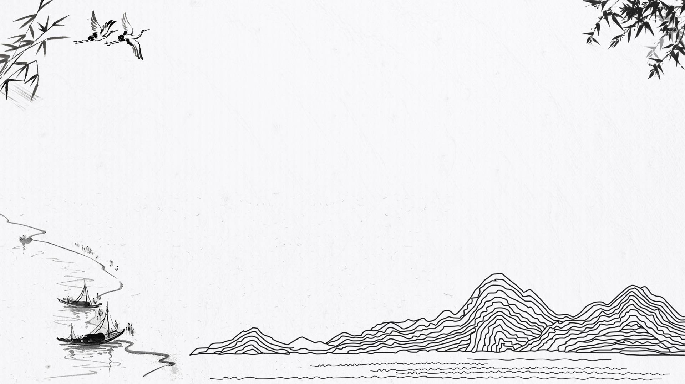
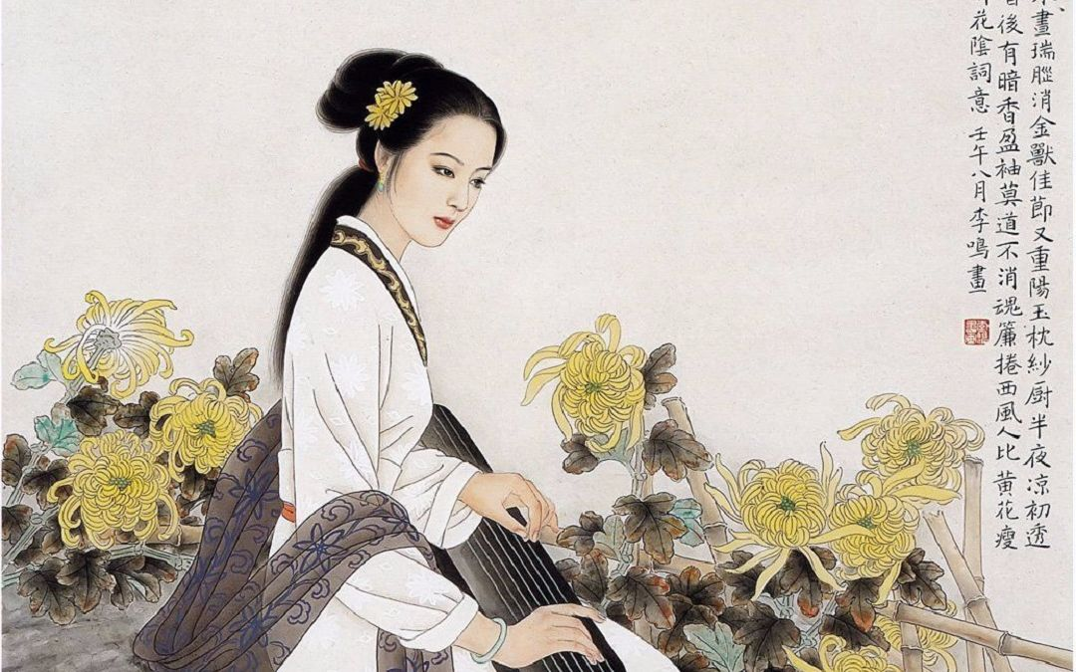


声声慢
——李清照
Notes:
当我们穿过历史的尘烟咀嚼她的愁情时，才发现在中国三千年的古代文学史中，特立独行、登峰造极的女性只有她一人。现在让我们走进《声声慢》，体悟一代词宗的夕阳岁月。

Slide 2
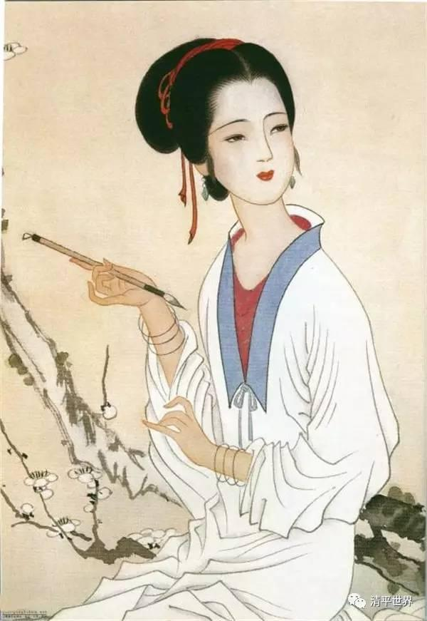
走进作者
南宋
1.李清照是＿＿＿时期女词人，号＿＿居士，是____词派的代表。著名学者李格非之女。十八岁时，与宰相赵挺之子＿＿＿＿＿结婚，生活安适美满。他们书画金石、诗词歌赋互相唱和。
易安
婉约
赵明诚
Notes:
靖康元年宋室南渡后，她流寓南方，不久明诚病逝。。晚年的李清照无儿无女，孑身一人，居无定所，颠沛流离，饱尝亡国之恨，丧夫之痛，孀居之苦。最后在杭州凄然死去，死时也无人知晓，足见清照晚年之凄凉。

Slide 3
1.诵读全词，用“/”划分朗读节奏。
寻寻/觅觅，冷冷/清清，凄凄/惨惨/戚戚。乍暖/还寒/时候，最难/将息。三杯/两盏/淡酒,怎敌他、晚来/风急。雁过也，正/伤心，却是/旧时/相识。
满地/黄花/堆积，憔悴/损，如今/有谁/堪摘。守着/窗儿，独自/怎生得黑！梧桐/更兼/细雨，到/黄昏、点点/滴滴。这/次第，怎一个/愁字/了得！

Slide 4
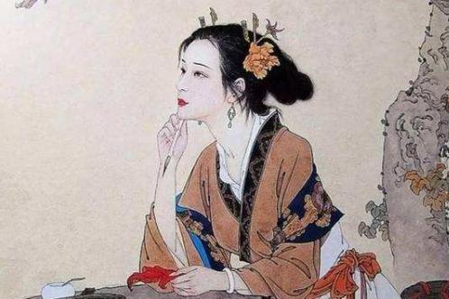
用一个字概括本文的内容。词人是怎样来表达自己的这种感情的？
“愁”，直接写愁(直接抒情)；
①寻寻觅觅，冷冷清清，凄凄惨惨戚戚。②这次第，怎一个愁字了得！
间接写愁(间接抒情)，借景抒情（意象）。

Slide 5
探究：叠字作用和层次递进
1、叠字 ①形式上：增强语言的韵律感，读起来朗朗上口；产生音乐的美感。
②内容上：增强情感，起强调作用。
2、 动作〔怅惘〕
环境〔清冷〕
内心〔感伤〕。
由外到内，逐渐深入，不能颠倒。
Notes:
用法：“寻寻觅觅”是动作描写，体现词人孤苦无依、若有所失的心情；“冷冷清清”是环境描写，词人眼前景是肃杀、凄清的；“凄凄惨惨戚戚”写愁情，词人的心情是凄然寡欢、惨然不乐。

Slide 6
品意象·析意境
意象 | 意义 | 意境
淡酒
晚风
过雁
黄花
梧桐
细雨
Notes:
2、秋风 用急之秋风渲染愁情。酒不能消愁，更何秋风又突然来袭，如何抵挡呢？
3、大雁 鱼传尺素，鸿雁传书。鸿雁不仅是个信使，更是思念和愁苦的象征。
4、黄花 黄花就是菊花。李清照看到凋落的黄花，想到自己漂零的身世，憔悴的容颜，更是愁上加愁。
5、梧桐细雨 梧桐细雨象征着哀伤、愁丝。绵绵不绝细雨不停敲打桐叶，让人心烦意乱,愁肠百转。

Slide 7
品意象·析意境
意象 | 意义 | 意境
淡酒 | 非酒淡，乃愁浓，酒压不住心愁 | 营造了冷清、凄惨、哀怨、愁苦的意境。
晚风 | 急风渲染愁情
过雁 | 鸿雁传书、离愁象征，怀乡之思，音信之盼
黄花 | 憔悴的容颜
梧桐 | 牵愁惹恨
细雨 | 象征哀伤，愁丝
Notes:
秦观有词云:自在飞花轻似梦，无边丝雨细如愁。

Slide 8
诗人的愁李清照大事记
：
1103-1126年：与赵明诚结婚，婚后融洽欢娱，共同致力于金石书画的研究，度过了这生中最安宁、幸福的日子。1126年： 北宋末日，腐败透顶，金兵入侵，围困京师。1127年： 金灭北宋，二人所存的十余屋金石书画在战火中焚为灰烬。1129年： 赵明诚孤身赴任，身染重病，八月十八日去世，终年49岁，李清照时年46岁。1130年： 李清照为赵明诚解不白之冤，在越州、台州、黄岩、温州之间漂泊。1131年： 卜居浙江会稽，又逢盗贼，重病缠身，几欲丧命。1132年夏： 再嫁张汝舟，可惜遇人不淑，9月提出诉讼，与张汝舟离婚。被判刑两年。1134年： 整理完成赵明诚遗著《金石录》。1151-1156年：李清照没有子嗣，凄然一身，悲苦地离开人世。
Notes:
无人知道死于何时，葬于何处。由亡国到丧夫，由再嫁到离异，由入狱到悲死。这些都一连串地发生在李清照身上。晚景凄凉，没有子嗣的李清照就这么去了，带着一腔悲愤，悄无声息的去了，无人知道她死于何时，葬于何地。了解这些史实之后，你能更深刻地理解李清照的愁了吧？如果说李清照的前期的愁是闲愁、闺愁，那后期是什么愁呢？

Slide 9
一生的遭遇
少历繁华，中经散乱，晚景凄凉

Slide 10
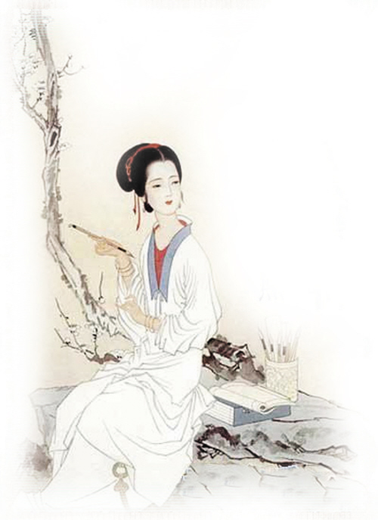
探究：诗人的愁有何内涵
丧夫之痛
亡国之恨
故国之思
孀居之悲
沦落之苦

Slide 11
本词的“愁”具有什么广阔的社会意义
：
作者个人的也是时代女性共同的
主题思想：
通过描写词人南渡后的生活状况和精神面貌，抒发了词人的悼亡之悲、怀旧之哀，以寄寓家国之痛、故土之思。

Slide 12
诗词是人生的写照
李清照的创作以南渡为界分两个时期。
一、南渡前：描写少女、少妇时期的生活闲愁和离愁，词风清丽婉转。
二、南渡后：反映战乱，思念家乡，写出思夫、思国、思乡哀愁，词风沉郁凄凉。
今有《漱玉词》《李清照集校注》传世。
一般愁字别样情，半世漂泊感生平

Slide 13
前期作品回顾

Slide 14
一剪梅
红藕香残玉簟（diàn）秋。轻解罗裳，独上兰舟。
云中谁寄锦书来，雁字回时，月满西楼。
花自飘零水自流。一种相思，两处闲愁。
此情无计可消除，才下眉头，却上心头。
如梦令
常记溪亭日暮，沉醉不知归路。
兴尽晚回舟，误入藕花深处。
争渡、争渡，惊起一滩鸥鹭。
如梦令
昨夜雨疏风骤，浓睡不消残酒。
试问卷帘人，却道海棠依旧。
知否、知否？应是绿肥红瘦。

Slide 15
【思考3】比较不同的“愁”
醉花阴 李清照
薄雾浓云愁永昼，瑞脑销金兽。佳节又重阳，玉枕纱厨，半夜凉初透。东篱把酒黄昏后，有暗香盈袖。莫道不销魂，帘卷西风，人比黄花瘦。
【问题】本首词里的“愁”和她写的《声声慢》里的“愁”有什么不同？请结合你学过的这两首词分析。

Slide 16
1、《醉花阴》之愁是孤寂之感和幽怨之情，是闺中少妇相思和自怜的意绪。
------一份美丽的感伤。
2《声声慢》之愁是沦落之苦、飘零之悲、丧夫之痛、家国之惨。
------一份沉重的悲苦。
Notes:
早年的“愁”是“闺怨”、“离愁”、“相思之愁”，是“一种相思，两处闲愁”，是“为赋新词强说愁”。 晚年的“愁”则是在经过了颠沛之苦、丧夫之痛、亡国之恨之后的“欲说还休”的愁，是一种沉甸甸的深沉的愁。

Slide 17
诗词是人生的写照
李清照的创作以南渡为界分两个时期。
一、南渡前：描写少女、少妇时期的生活闲愁和离愁，词风清丽婉转。
二、南渡后：反映战乱，思念家乡，写出思夫、思国、思乡哀愁，词风沉郁凄凉。
今有《漱玉词》《李清照集校注》传世。
一般愁字别样情，半世漂泊感生平

